Slide 1
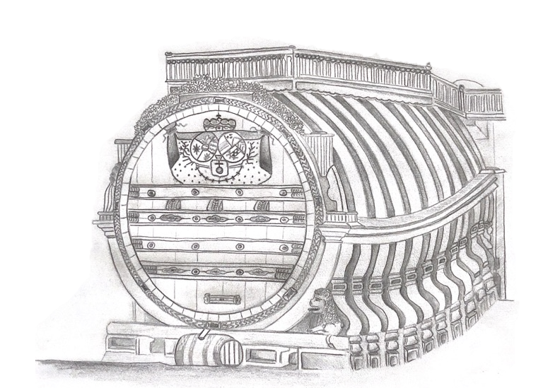
Überschrift: Das Große Fass
Name: Datum:
Was? | Weinfass
Woraus? | Holz
Wo? | Heidelberger Schloss
Wer? | Kurfürst Karl Theodor
Wann? | 1751
Höhe? | 6,4 Meter
Höher als? | Eine Giraffe
Länge? | acht Meter
Länger als? | Ein Wal
Wie viel Wein? | So viel wie in 1.500 Badewannen
Problem? | Fass war undicht
Deswegen? | wurde es nicht mehr gefüllt
Was auf dem Fass? | Tanzfläche
Warum? | Weil Karl Theodor gerne Feste feiert
Früher? | Weinfass
Heute? | Sehenswürdigkeit
Prima! Schreibe nun einen Text zu deinem Schaubild.
Zitierhinweis: König, C., Maier, A.-M. & Projektteam (2020): Titel – Visualisierung. Verfügbar unter: Link

Slide 2
Überschrift: Das Große Fass
Name: Datum:
Was? | Weinfass
Woraus? | Holz
Wo? | Heidelberger Schloss
Wer? | Kurfürst Karl Theodor
Wann? | 1751
Höhe? | 6,4 Meter
Höher als? | Eine Giraffe
Länge? | acht Meter
Länger als? | Ein Wal
Wie viel Wein? | So viel wie in 1.500 Badewannen
Problem? | Fass war undicht
Deswegen? | wurde es nicht mehr gefüllt
Was auf dem Fass? | Tanzfläche
Warum? | Weil Karl Theodor gerne Feste feiert
Früher? | Weinfass
Heute? | Sehenswürdigkeit
Prima! Schreibe nun einen Text zu deinem Schaubild.
Zitierhinweis: König, C., Maier, A.-M. & Projektteam (2020): Titel – Visualisierung. Verfügbar unter: Link

